Slide 1
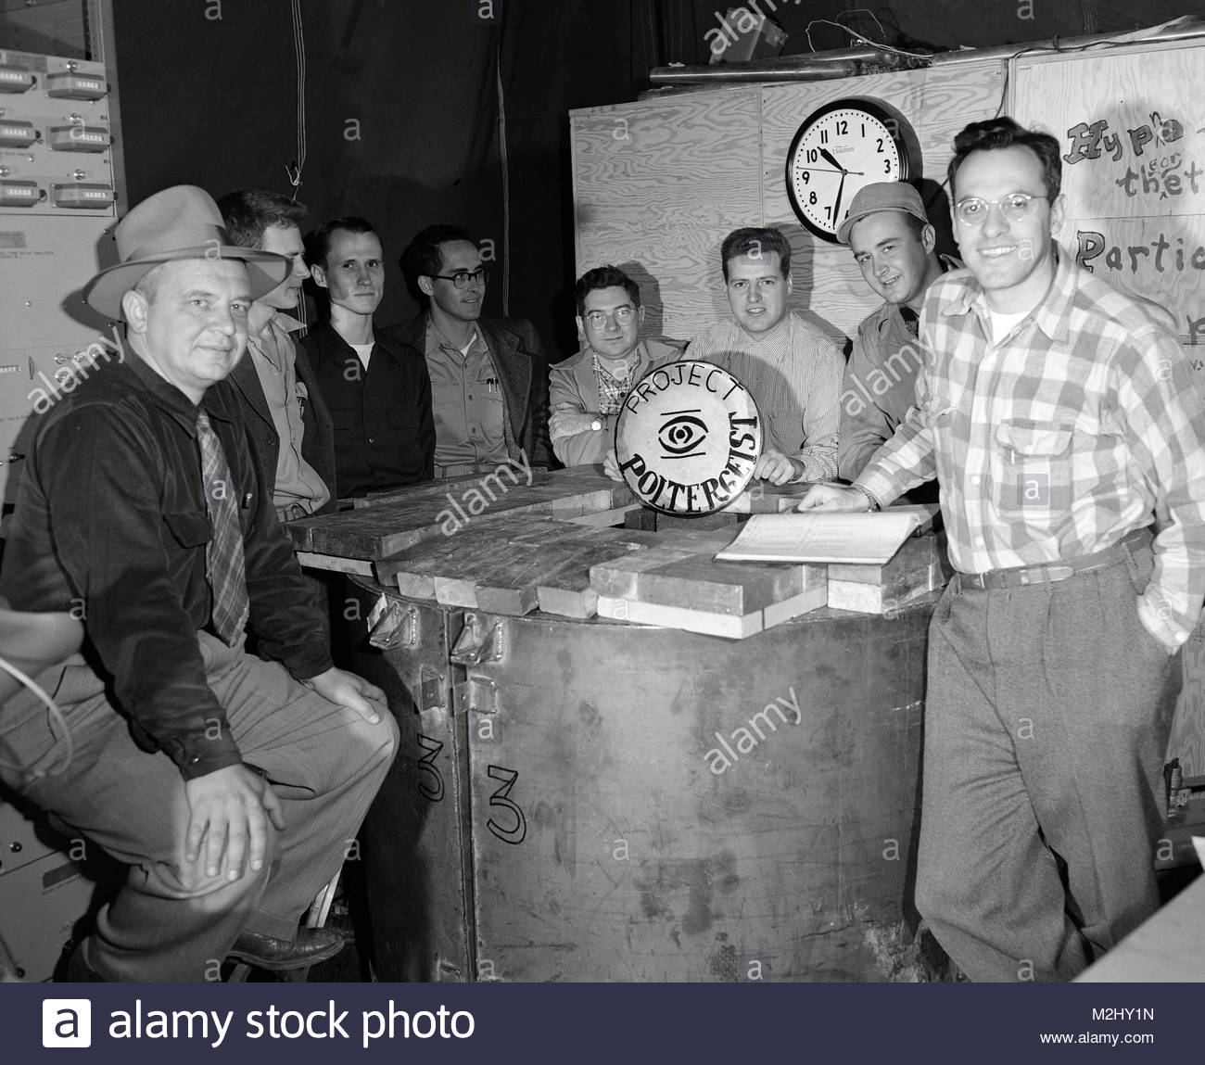
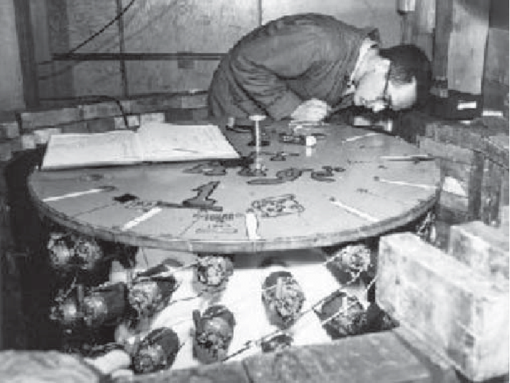
ნეიტრინოს დეტექტირების ექსპერიმენტი
მომხსენებელი: ლიზა გოძიაშვილი

Slide 2
პრეზენტაციის გეგმა
რა არის ბეტა დაშლა
ბეტა დაშლის პრობლემები
პაულის ჰიპოთეზა
კოუენის და რეინესის ცდა
თანამედროვე ექსპერიმენტები

Slide 3
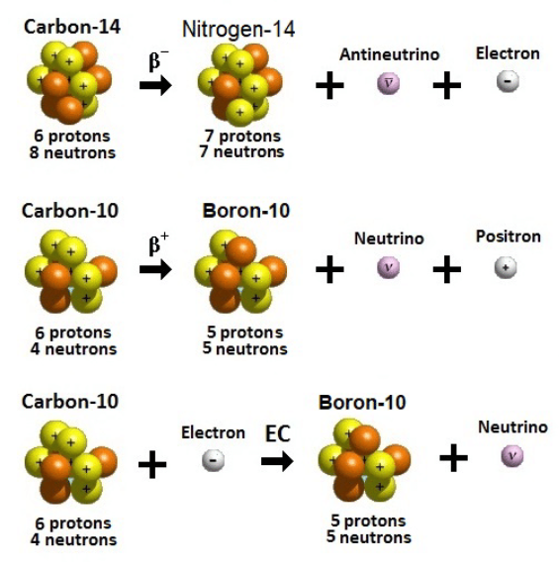
ბეტა დაშლა

Slide 4
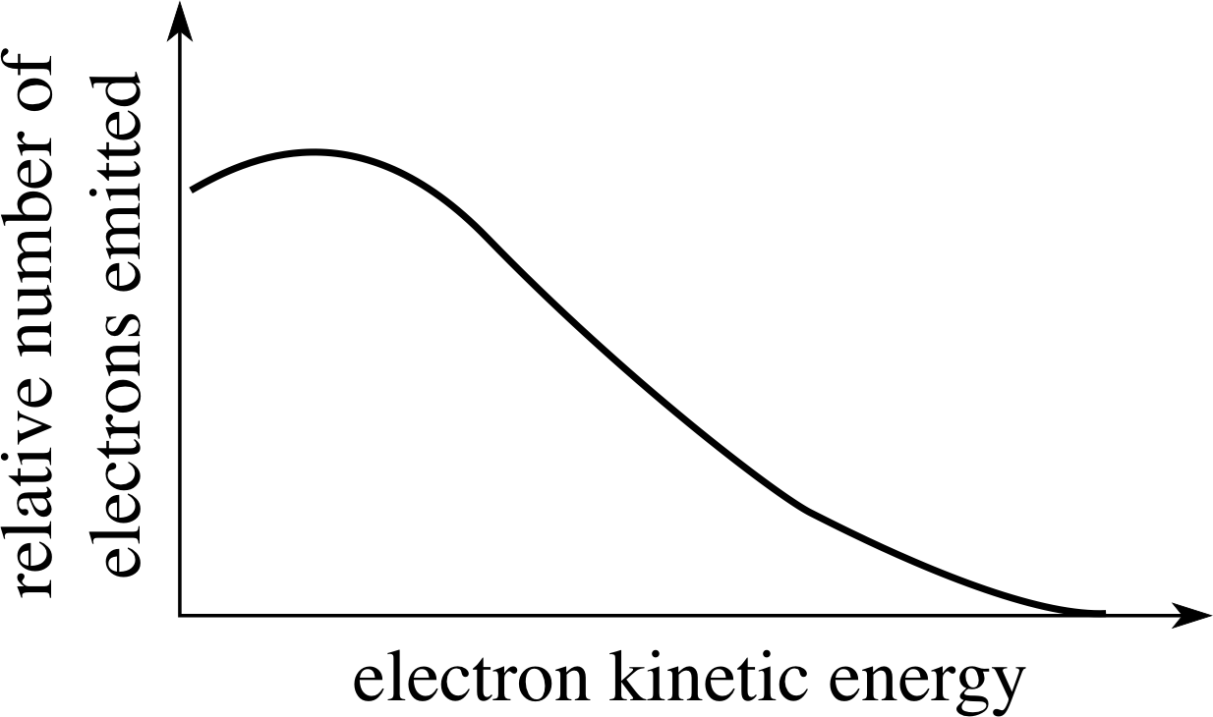

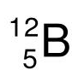
ბეტა დაშლის პრობლემები
1. წარმოშობილი ელექტრონების ენერგიას უწყვეტი სპექტრი აქვს
2. ირღვევა იმპულსის შენახვის კანონი (წრფივობა)
3. არ ინახება სპინი
e
½ = ½ + ½

Slide 5
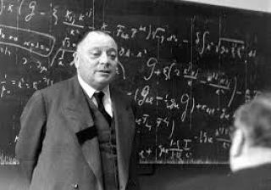
პაულის ჰიპოთეზა (1931)
‘’I have done a terrible thing,
I have postulated a particle
that cannot be detected’’

Slide 6
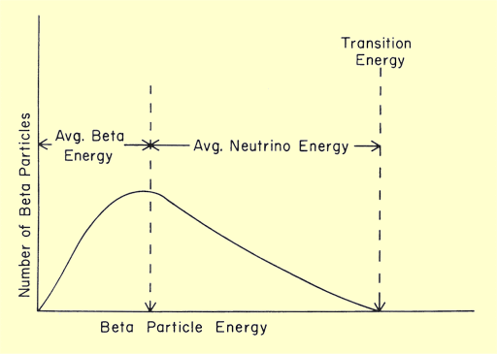

ნეიტრინოს ჰიპოთეზა
1.
3.
2.
$$\overline{ν}$$
e
½ = ½ + ½ + 1/2

Slide 7
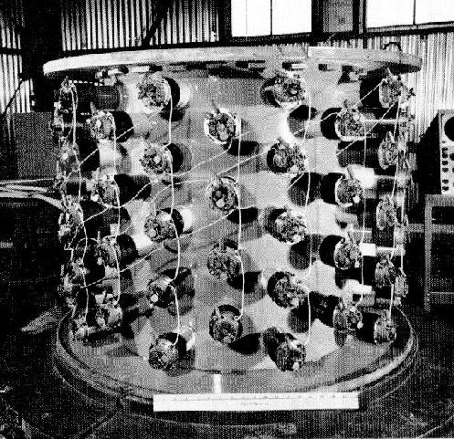
Cowan and Reines Experiment
დაამტკიცეს ჰიპოთეტური ნეიტრინოს არსებობა
1995 წელს მიენიჭათ ნობელის პრემია
ნეიტრინოს ნაკადი მიიღეს ბირთვული რეაქტორიდან
რეაქტორი მოთავსებული იყო 12მ-ზე მიწისქვეშ
400 ლიტრი წყლის და კადმიუმის ქლორიდის ნარევი

Slide 8

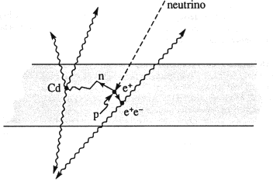

ნეიტრინო ურთიერთქმედებს წყალბადის ატომის პროტონთან
პოზიტრონის და ელექტონის ანიჰილაცია
შედეგი: ორი გამა კვანტი (0.5 MeV)
გამა კვანტების დეტექტირება სინტილატორში
კადმიუმის ქლორიდის შერევა მეტი სიზუსტისთვის (დამატებითი გამა კვანტი)

Slide 9
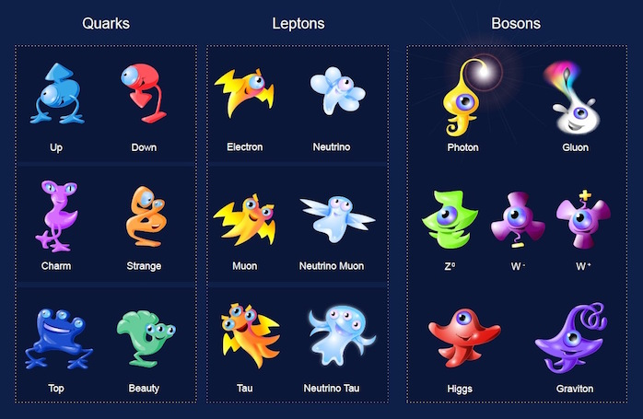
ნეიტრინოს ტიპები
ელექტრონული ნეიტრინო ν_{e}
მიუონური ნეიტრინო ν_{μ}
ტაუ ნეიტრინო ν_{τ}

Slide 10
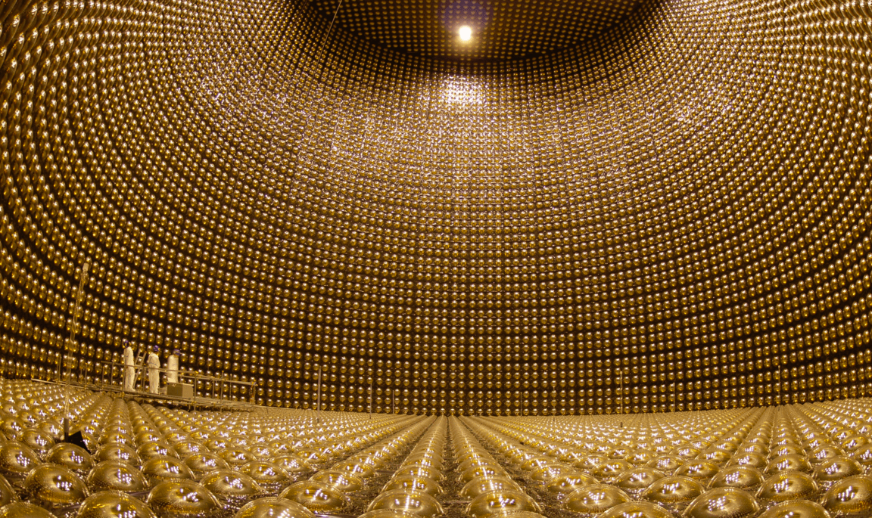
თანამედროვე ექსპერიმენტები
მოძრაობენ სინათლის სიჩქარით
აქვთ ნულისგან განსხვავებული მასა
არსებობენ მხოლოდ მარცხენა ნეიტრინოები
ოსცილირებს არომატებს შორის
Super Kamiokande: Japan

Slide 11
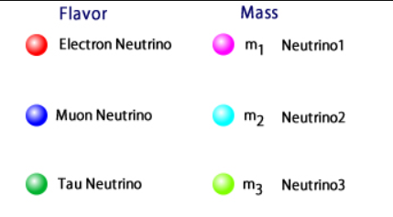
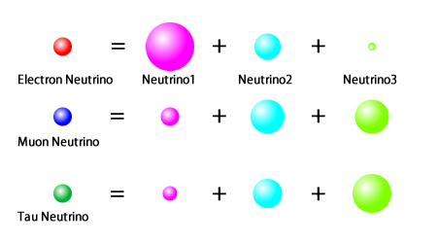
ნეიტრინოს არომატები

Slide 12

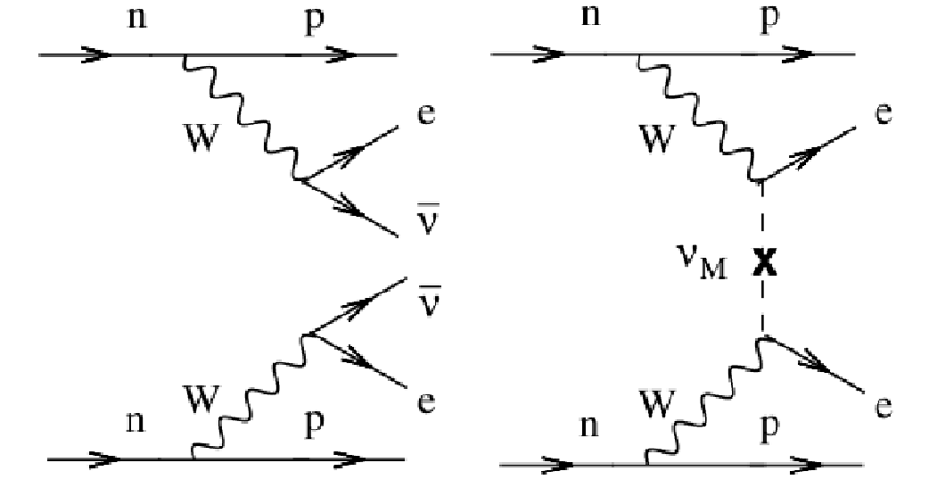
არის თუ არა ნეიტრინო საკუთარი ანტინაწილაკი?
GERmanium Detector Array: Italy
ორმაგი ბეტა დაშლით შეიძლება
აიხსნას ნეიტრინოს მასა

Slide 13
მადლობა ყურადღებისთვის!
გამოყენებული ლიტერატურა:
"Detection of the Free Neutrino: A Confirmation", C. L. Cowan, Jr., F. Reines, F. B. Harrison, H. W. Kruse and A. D. McGuire, Science 124, 103 (1956).
Griffiths, D. (2009). Introduction to Elementary Particles(2nd ed.). pp. 314–315. ISBN 978-3-527-40601-2.
https://www.symmetrymagazine.org/article/how-do-neutrinos-get-their-mass
http://hyperphysics.phy-astr.gsu.edu/hbase/Particles/neutrino.html#c6

